Slide 2
Python 18+ Вводное занятие / введение в Python

Slide 3
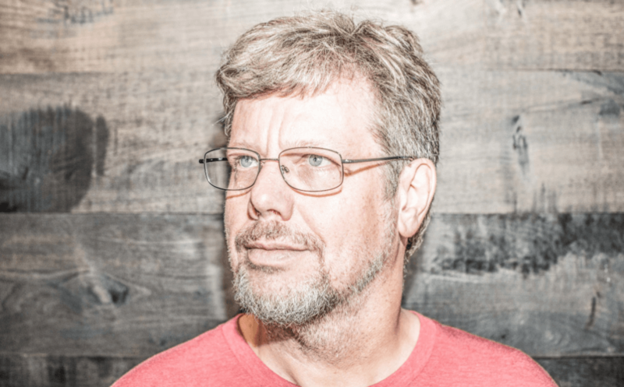
Создатель языка
Гвидо Ван Россум

Slide 4
Python - история происхождения
Разработка языка Python была начата в конце 1980-х годов, язык вышел 1991 году
Некоторые идеи были позаимствованы из ABC, детского языка программирования
Де-факто язык программирования, которым владеет большинство сотрудников крупных IT - компаний, которые программируют на нем к примеру, прототипы проектов, машинное обучение и т.д.

Slide 5





Где используется Python?

Slide 6





Основные редактора кода

Slide 7

Домашняя работа
На каждом занятии у нас будет домашняя работа
Домашнюю работу можно будет сдать либо в виде файла в личном кабинете, либо в виде ссылки на Github

Slide 8
Устройство языков программирования
Computer Science

Slide 9
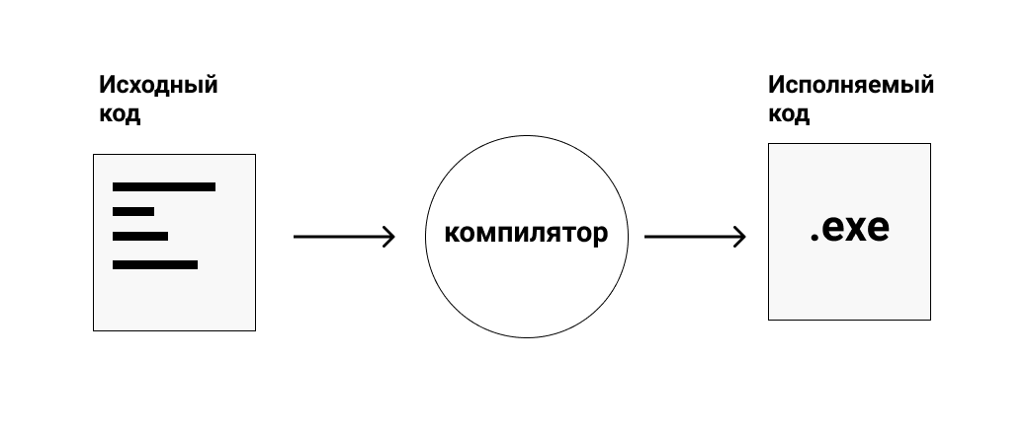
Компилируемый язык программирования – язык программирования, в котором исходный код преобразуется в машинный код, который потом исполняется операционной системой

Slide 10
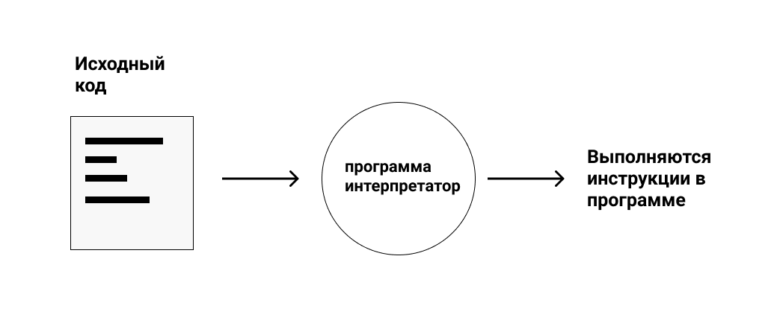
Интерпретируемый язык программирования – язык программирования, исходный код которого исполняется специальной программой, которая «читает» и выполняет программу

Slide 11
Как именно работает Python
и другие похожие языки

Slide 12


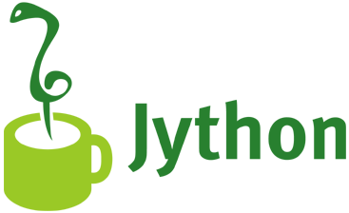

Интерпретаторы Python
Эталонной реализацией Python является CPython
Существуют другие реализации, вроде Jython, IronPython
Их обычно проходят уже после Сpython и используются они куда реже

Slide 13
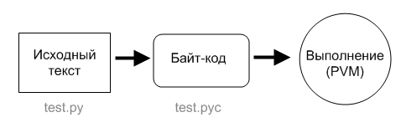
Интерпретаторы Python
Как именно происходит процесс интерпретации?
- После запуска программа превращается в байт – код для виртуальной машины
Байт-код имеет расширение .pyc
Виртуальная машина исполняет код

Slide 14
Установка Python
или его самую устойчивую реализацию СPython

Slide 15
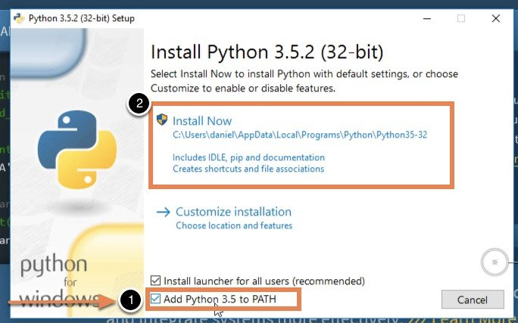
Установка Python на платформе Windows

Slide 16
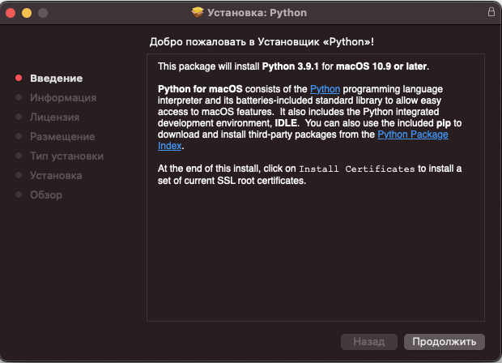
Установка Python на платформе Mac

Slide 17
Установка Python на платформе Windows
- Главное в этой установке – поставить галочку в переменной Path. Это нужно для того, чтобы потом иметь доступ к консоли в Python.

Slide 18
Специфика Python на других платформах
На большинстве дистрибутивов Linux уже установлен Python, пока что версии 2. Это версия уже признана устаревшей и не поддерживается, но она нужна для корректной работы ОС.

Slide 19
Запуск интерактивного режима
Для того. чтобы можно было вызвать интерактивный режим, вы можете открыть терминал и вызвать Python интерактивно:
python3 – если у вас несколько версий Python
python - если у вас только одна версия

Slide 20


Пару слов о терминалах
Дефолтные терминалы операционных систем – это неплохо, однако есть более удобные и бесплатные программы-альтернативы:
Iterm
Windows Terminal

Slide 21
Работа с Python
пробуем первые команды

Slide 22
Философия Python
import this
# импорт философии языка

Slide 23
Философия Python
The Zen of Python, by Tim Peters
Beautiful is better than ugly.
Explicit is better than implicit.
Simple is better than complex.
Complex is better than complicated.
Flat is better than nested.
Sparse is better than dense.
Readability counts.
Special cases aren't special enough to break the rules.
Although practicality beats purity.
Errors should never pass silently.
Unless explicitly silenced.
In the face of ambiguity, refuse the temptation to guess.
There should be one-- and preferably only one --obvious way to do it.
Although that way may not be obvious at first unless you're Dutch.
Now is better than never.
Although never is often better than *right* now.
If the implementation is hard to explain, it's a bad idea.
If the implementation is easy to explain, it may be a good idea.
Namespaces are one honking great idea -- let's do more of those!

Slide 24
Синтаксис языка
a = 14
b =14
#этот код приведёт к ошибке из-за лишнего пробела

Slide 25
Типичная программа на Python
for name in directory_files:
print(name)
size = take(name)
print(size)
if size < 78000:
deletion(name)

Slide 26
Особенности синтаксиса Python
В языке Python используются отступы, для того, чтобы
отделять логические структуры языка.
Это отличительная черта от других языков
программирования: там в основном используются фигурные
скобки. Это относится к большинству известных
и коммерчески популярных языках программирования

Slide 27
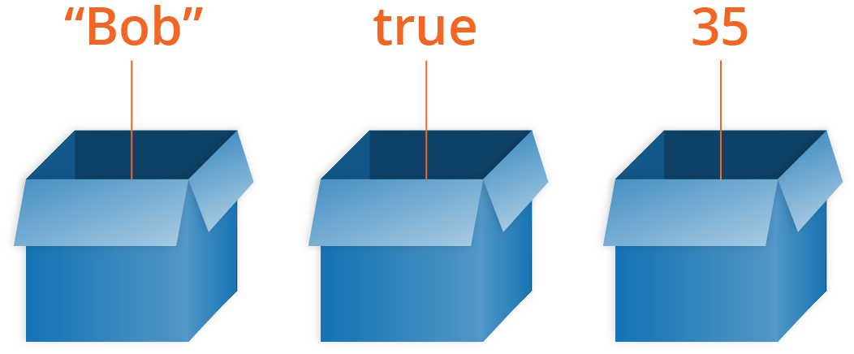
Переменные
Переменные – строительные кирпичики программ.
Из себя они представляют именованные области памяти,
которые обычно занимают полезные данные в ваших программах

Slide 28
Типы переменных в Python
None
String
Numeric
Списки
Множества
А также множество других типов...

Slide 29
Методы и функции
Если переменные обычно понимаются как «кусочки информации»,
то, то, чтобы выполнять какие-то операции с ними, нам нужны
функции. Посмотрим на простые встроенные функции:
print() – выводит данные в консоль, удобна для первых примеров и отладки
input() – позволяет создавать простейшие программы ввод/вывод

Slide 30
Работа в терминале
touch test.py - создание файла на Linux или Mac
copy NUL test.py - Windows, создание "пустого" файла

Slide 31
Методы работы со строками
- title() – превращает в строке первый символ в заглавную букву
strip() - удаляет все пробелы с обеих сторон строки. Полезна при работе с пользовательским вводом
upper() - перевод всей строки в строчную
lower() - перевод всей строки к нижнему регистру

Slide 32
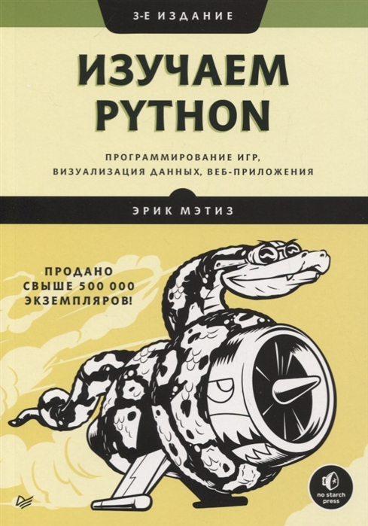
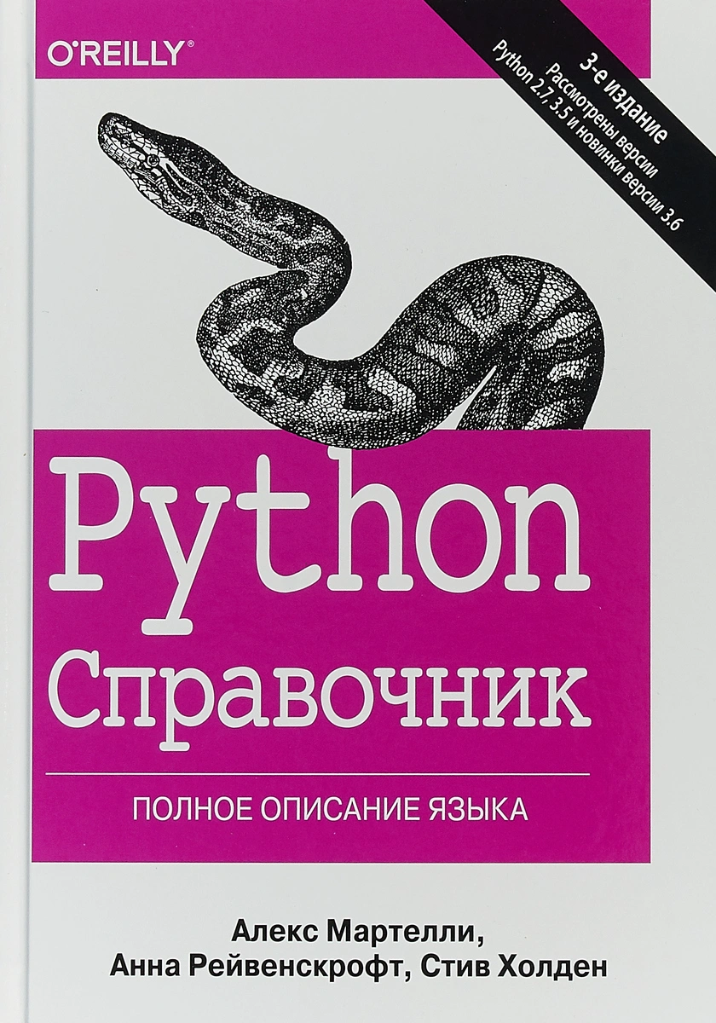
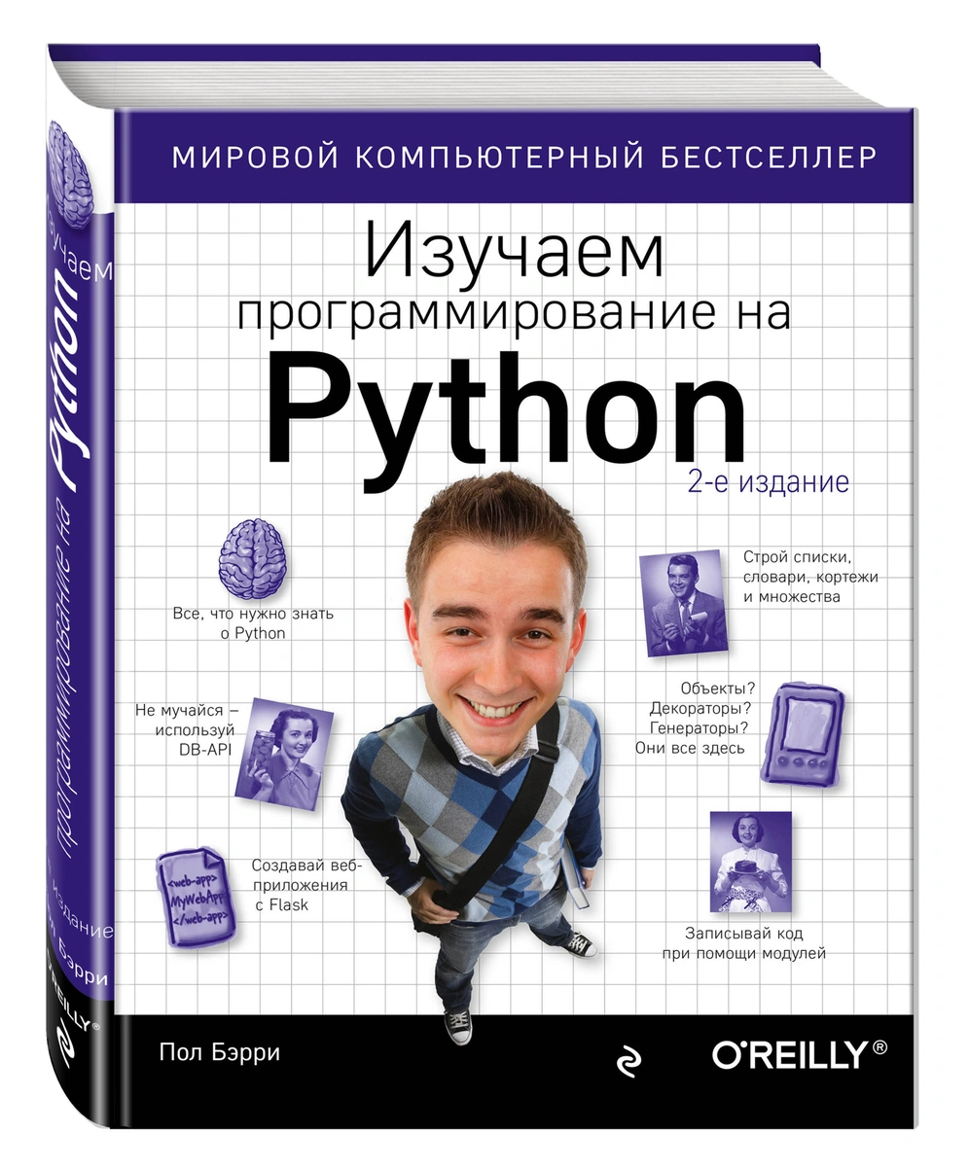
Список рекомендованной литературы

